Slide 1

ECE R10.05
《关于对电磁兼容性方面批准车辆的统一规定》
EMC标准培训
主讲人：黄雪梅
单 位：中国汽车工程研究院股份有限公司EMC检测部

Slide 2
培训提纲
1
标准概述
2
非充电模式检测项目
2
3
充电模式检测项目

Slide 3
一、标准概述
本标准是欧盟关于对电磁兼容性方面批准车辆的统一规定，主要包含非充电模式和充电模式两部分内容。
标准版本动态
版本 | ECE R10.4 | ECE R10.5
变化内容 | 相比ECE R10.3的内容，增加了整车充电模式的测试项目，具体如下： （1）宽带电磁辐射骚扰； （2）谐波电流发射； （3）电压变化、电压波动和闪烁； （4）AC/DC电源端口传导骚扰； （5）电信/网络端口传导骚扰； （6）电磁辐射抗扰度； （7）电快速瞬变脉冲群抗扰度； （8）浪涌抗扰度。 | 相比ECE R10.4的内容，增加了零部件充电模式的测试项目，具体如下：: （1）宽带电磁辐射骚扰； （2）谐波电流发射； （3）电压变化、电压波动和闪烁； （4）AC/DC电源端口传导骚扰； （5）电信/网络端口传导骚扰； （6）电磁辐射抗扰度； （7）电快速瞬变脉冲群抗扰度； （8）浪涌抗扰度； （9）沿电源线传导的瞬态发射； （10）电磁辐射抗扰度； （11）沿电源线传导的瞬态传导抗扰度。

Slide 4
一、标准概述
检测项目列表
表1.1 非充电模式检测项目列表
序号 | 类别 | 检测项目名称 | 检验方法 | 备注
1 | 整车 | 宽带电磁辐射骚扰 | 见Annex 4 | ——
2 |  | 窄带电磁辐射骚扰 | 见Annex 5 | ——
3 |  | 电磁辐射抗扰度 | 见Annex 6 | ——
4 | 零部件 | 宽带电磁辐射骚扰 | 见Annex 7 | ——
5 |  | 窄带电磁辐射骚扰 | 见Annex 8 | ——
6 |  | 沿电源线传导的瞬态发射 | 见Annex 10 | ——
7 |  | 电磁辐射抗扰度 | 见Annex 9 | ——
8 |  | 沿电源线传导的瞬态传导抗扰度 | 见Annex 10 | ——

Slide 5
一、标准概述
表1.2 充电模式检测项目列表
序号 | 类别 | 检测项目名称 | 检验方法 | 备注
1 | 整车 | 宽带电磁辐射骚扰 | 见Annex 4 | ——
2 |  | 谐波电流发射 | 见Annex 11 | ——
3 |  | 电压变化、电压波动和闪烁 | 见Annex 12 | ——
4 |  | AC/DC电源端口传导骚扰 | 见Annex 13 | ——
5 |  | 电信/网络端口传导骚扰 | 见Annex 14 | ——
6 |  | 电磁辐射抗扰度 | 见Annex 6 | ——
7 |  | 电快速瞬变脉冲群抗扰度 | 见Annex 15 | ——
8 |  | 浪涌抗扰度 | 见Annex 16 | ——
9 | 零部件 | 宽带电磁辐射骚扰 | 见Annex 7 | ——
10 |  | 谐波电流发射 | 见Annex 17 | ——
11 |  | 电压变化、电压波动和闪烁 | 见Annex 18 | ——
12 |  | AC/DC电源端口传导骚扰 | 见Annex 19 | ——
13 |  | 电信/网络端口传导骚扰 | 见Annex 20 | ——
14 |  | 电快速瞬变脉冲群抗扰度 | 见Annex 21 | ——
15 |  | 浪涌抗扰度 | 见Annex 22 | ——
16 |  | 沿电源线传导的瞬态发射 | 见Annex 10 | ——
17 |  | 电磁辐射抗扰度 | 见Annex 9 | ——
18 |  | 沿电源线传导的瞬态传导抗扰度 | 见Annex 10 | ——

Slide 6
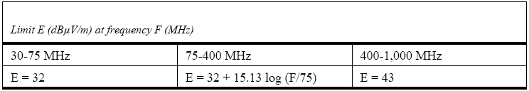
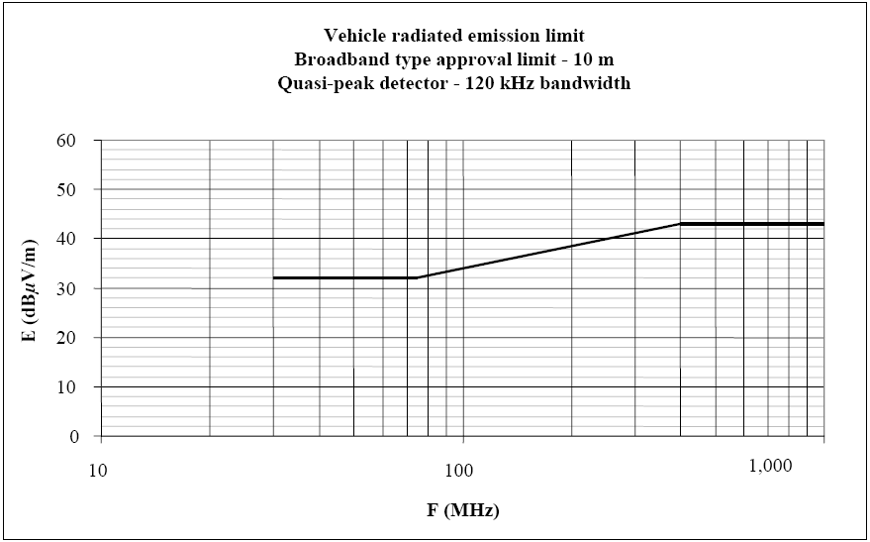
二、非充电模式检测项目 ——整车宽带电磁辐射骚扰
整车检测项目
1.宽带电磁辐射骚扰
★ 引用标准：CISPR 12
★ 标准限值(10m)：

Slide 7
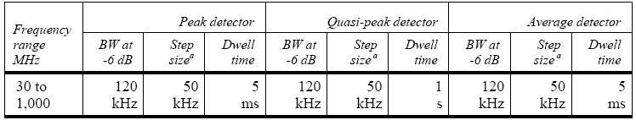
二、非充电模式检测项目 ——整车宽带电磁辐射骚扰
★ 接收机设置
●准峰值或峰值检波器；
★ 试验工况
●内燃机驱动车辆：单缸转速 2500±250r/min、双缸转速1500±150r/min；
●电动机驱动车辆：测量时在空载的测功机或非导电支架上，以恒速40km/h运行。若达不到40km/h，以最大车速运行；
●混合驱动车辆：应在电动机和内燃机共同驱动下，以40km/h运行。若不可 能，则应分别单独在内燃机驱动下按上述规定转速和单独由电动机驱动，以40km/h运行。若达不到40km/h，以最大车速运行；
● 所有可能产生宽带骚扰且被驾驶员长时间使用的电气系统开启至最大负载状态（如雨刮、暖风电机等）。

Slide 8
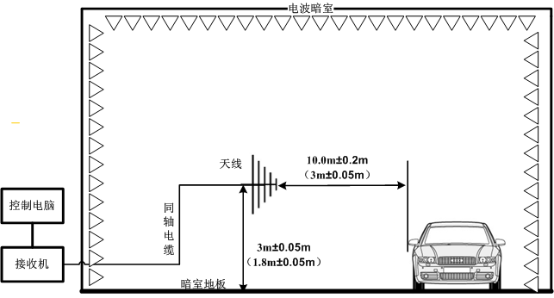
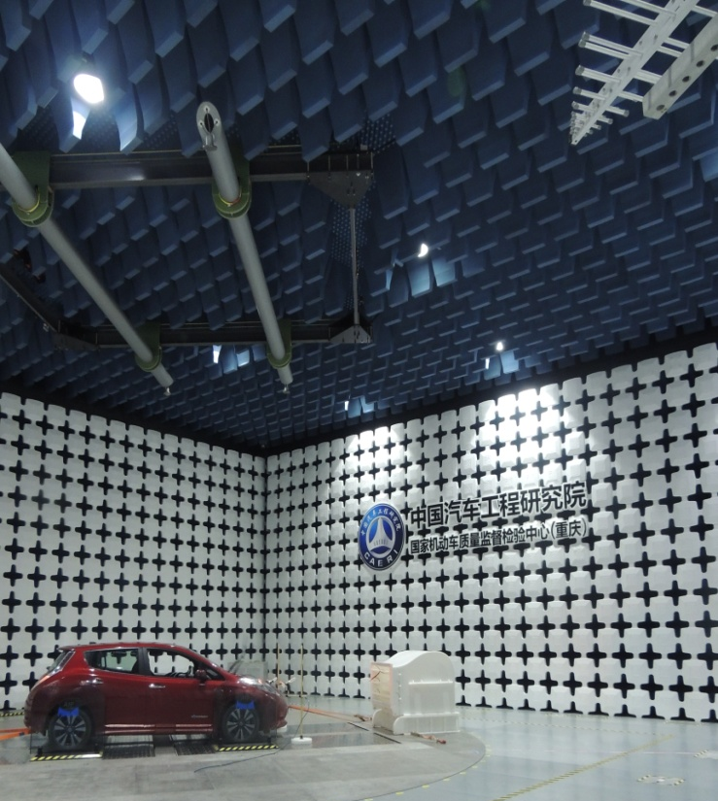
二、非充电模式检测项目 ——整车宽带电磁辐射骚扰
★ 试验布置要求
●测试距离：10m；
●天线高度：3m；
●极化方式：水平和垂直；
●测试位置：车辆左侧和右侧；

Slide 9

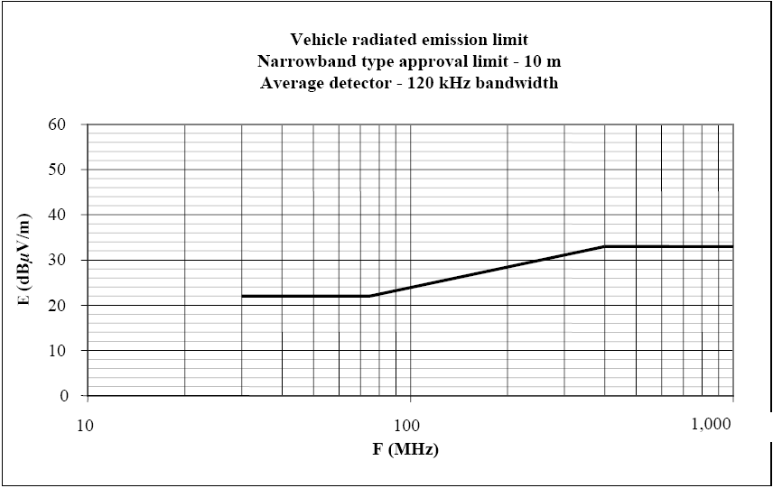
二、非充电模式检测项目 ——整车窄带电磁辐射骚扰
2.窄带电磁辐射骚扰
★ 引用标准：CISPR 12
★ 标准限值(10m)：

Slide 10
二、非充电模式检测项目 ——整车窄带电磁辐射骚扰
★ 接收机设置
●平均值检波器；
★ 试验工况
●点火开关打开；
●发动机不运转；
●车辆的电气系统都处于正常运行状态。（所有可连续运行的含有9kHz内置 振荡器或重复信号的设备）；

Slide 11
二、非充电模式检测项目 ——整车窄带电磁辐射骚扰
★ 试验布置要求
●测试距离：10m；
●天线高度：3m；
●极化方式：水平和垂直；
●测试位置：车辆左侧和右侧；

Slide 12
二、非充电模式检测项目 ——整车电磁辐射抗扰度
3.电磁辐射抗扰度
★ 引用标准：ISO11451-2，ISO11451-4（L>12m,W>2.6m,H>4m的大型车）
★ 试验电平：
频率范围(MHz) | 试验方法 | 试验电平 | 引用标准
20-2000 | 车外源法 | 30 V/m | ISO11451-2
 | BCI法 | 60 mA | ISO11451-4
★ 试验参数设置
频率范围(MHz) | 步进(MHz) | 驻留时间(s) | 调制方式 | 天线极化
20-200 | 5 | 2 | AM，(1kHz,80%) | 垂直
200-400 | 10 | 2 | AM，(1kHz,80%) | 垂直
400-800 | 20 | 2 | AM，(1kHz,80%) | 垂直/
800-2000 | 20 | 2 | PM，(4600us,577us) | 垂直

Slide 13
二、非充电模式检测项目 ——整车电磁辐射抗扰度
★车辆基本试验条件及失效判定准则
“工作循环”车辆试验条件 | 失效判定准则
车辆速度50km/h（车辆驱动转鼓），如果车辆配有巡航控制系统，则应该是可操作的 | 速度变化大于正常速度的±10%，如果使用自动变速箱：传动比改变引起的速度的变化大于正常速度的±10%
近光灯打开（手动模式） | 灯关闭
前雨刷开启到最大速度（手动模式） | 前雨刷完全停止
驾驶员侧的方向指示灯打开 | 频率改变（低于0.75Hz或高于2.25Hz） 工作周期变化（低于25%或高于75%）
可调节悬挂处于正常位置 | 显著意外变化
驾驶员座位和方向盘处于中间位置 | 意外变化大于总范围的10%
报警器关闭 | 报警器意外激活
喇叭关闭 | 喇叭意外激活
安全气囊处于压制状态（如果这个功能存在） | 意外激活
自动门关闭 | 意外打开
制动系统的自动调整臂处于正常位置 | 意外激活
“制动工作循环”车辆试验条件 | 失效判定准则
在确定制动工作循环试验计划中，必须包括制动踏板的操作（除非技术上不允许这样做），不必包括防抱死制动系统的作用 | 在制动工作循环中，制动灯不亮 制动功能丧失、制动故障报警灯亮 意外激活

Slide 14
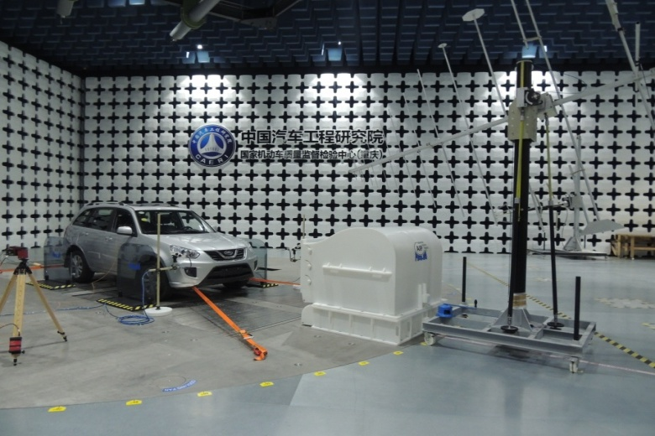
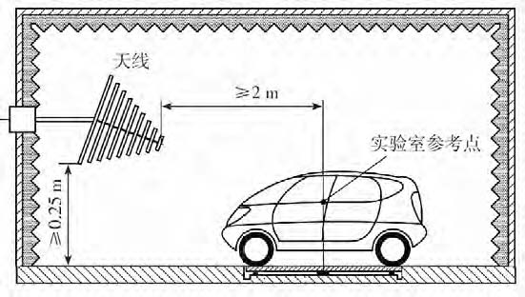
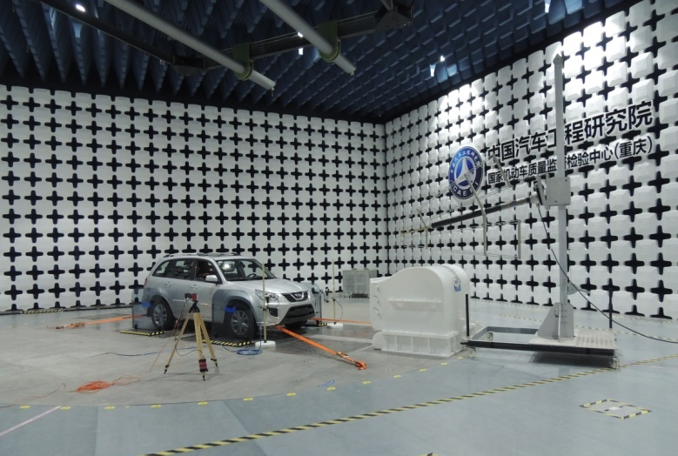
二、非充电模式检测项目 ——整车电磁辐射抗扰度
★ 试验布置要求
●参考点或参考线：试验室参考点或参考线；
●天线最低振子离地高度：≥0.25m；
●天线顶端距离参考点：≥2.0m；
●极化方式：垂直；

Slide 15
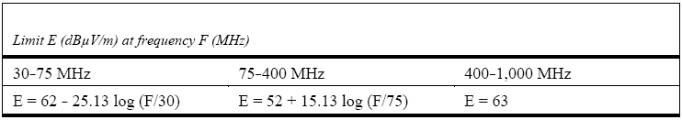
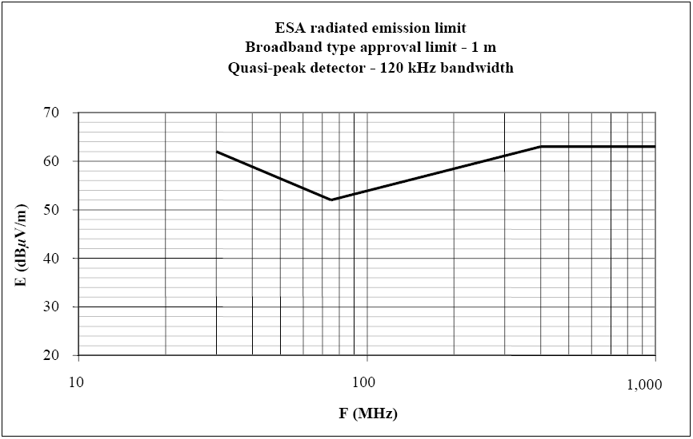
二、非充电模式检测项目 ——零部件宽带电磁辐射骚扰
零部件检测项目
4.宽带电磁辐射骚扰
★ 引用标准：CISPR 25
★ 标准限值(10m)：

Slide 16
二、非充电模式检测项目 ——零部件宽带电磁辐射骚扰
★ 接收机设置
●准峰值或峰值检波器；
★ 试验工况
●零部件处于正常工作，且处于最大负载工作状态；
★ 试验布置要求
●测试距离：天线参考点与试验线束的距离为1m；
●天线高度：1m；
●极化方式：水平和垂直；
●其他要求：线束长度1.5m，线束距离试验桌边沿0.1m，试验桌高度0.9m；

Slide 17
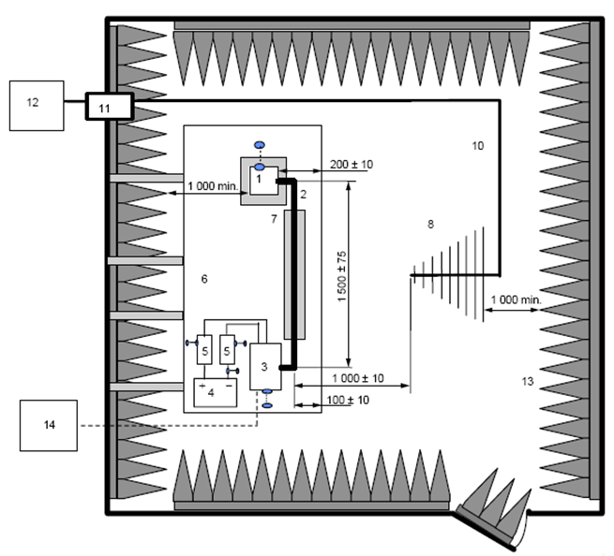
二、非充电模式检测项目 ——零部件宽带电磁辐射骚扰
俯视图
说明:
DUT
测试线束
负载模拟器
直流电源
人工电源网络
试验桌
低相对介电材料支撑（εr<1.4）
对数周期天线
10 同轴电缆
11 壁板连接器
12 接收机
13 吸波材料
14 激励监视系统
200~1000MHz辐射发射布置示意图

Slide 18
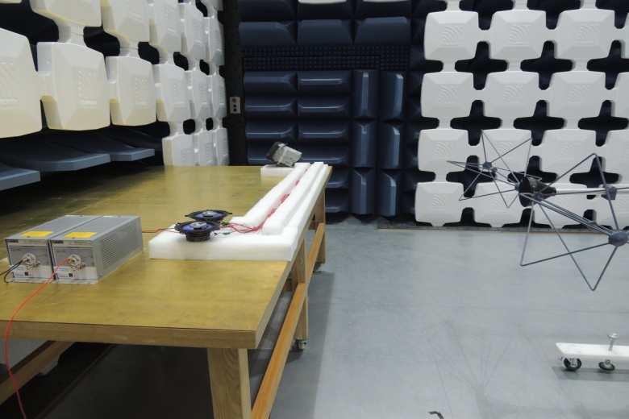
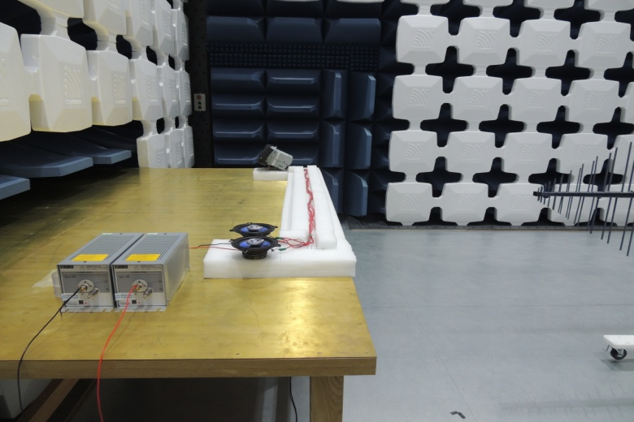
二、非充电模式检测项目 ——零部件宽带电磁辐射骚扰
★ 试验照片
30~200MHz电场辐射发射
200~1000MHz电场辐射发射

Slide 19
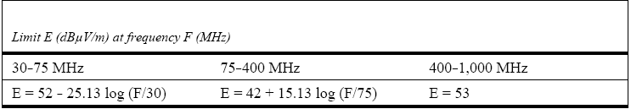
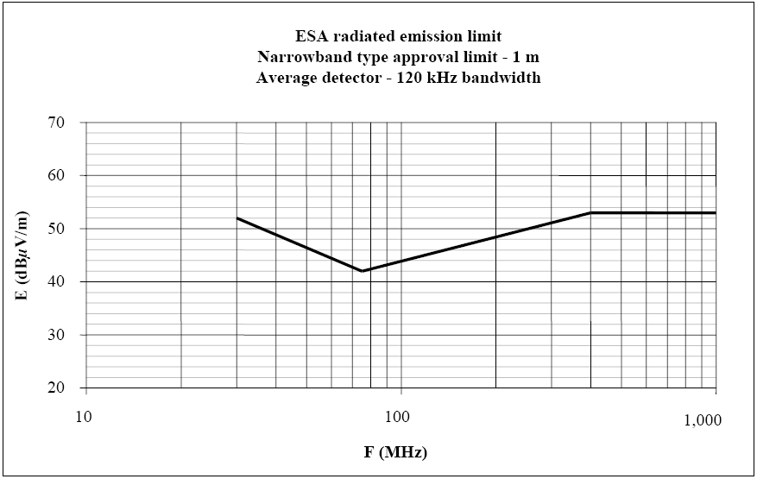
二、非充电模式检测项目 ——零部件窄带电磁辐射骚扰
5.窄带电磁辐射骚扰
★ 引用标准：CISPR 25
★ 标准限值(1m)：

Slide 20
二、非充电模式检测项目 ——零部件宽带电磁辐射骚扰
★ 接收机设置
●平均值检波器；
★ 试验工况
●零部件处于正常工作，且处于最大负载工作状态；
★ 试验布置要求
●测试距离：天线参考点与试验线束的距离为1m；
●天线高度：1m；
●极化方式：水平和垂直；
●其他要求：线束长度1.5m，线束距离试验桌边沿0.1m，试验桌高度0.9m；

Slide 21
二、非充电模式检测项目 ——零部件窄带电磁辐射骚扰
俯视图
说明:
DUT
测试线束
负载模拟器
直流电源
人工电源网络
试验桌
低相对介电材料支撑（εr<1.4）
对数周期天线
10 同轴电缆
11 壁板连接器
12 接收机
13 吸波材料
14 激励监视系统
200~1000MHz辐射发射布置示意图

Slide 22
二、非充电模式检测项目 ——零部件窄带电磁辐射骚扰
★ 试验照片
30~200MHz电场辐射发射
200~1000MHz电场辐射发射

Slide 23
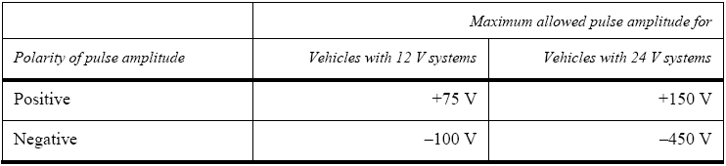
二、非充电模式检测项目 ——零部件沿电源线传导的瞬态发射
6.沿电源线传导的瞬态发射
★ 引用标准：ISO7637-2
★ 标准限值：
★ 试验设备要求
●数字示波器：
——采样率：≥2GHz；
——带宽：≥400MHz；
——输入灵敏度：≥5mV/div；
●电压探头：
——衰减比：100:1；
——带宽：≥400MHz；

Slide 24
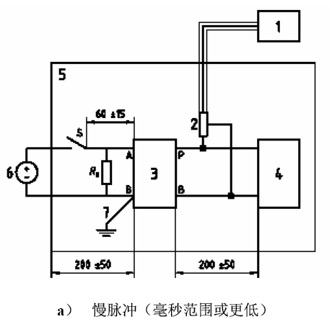
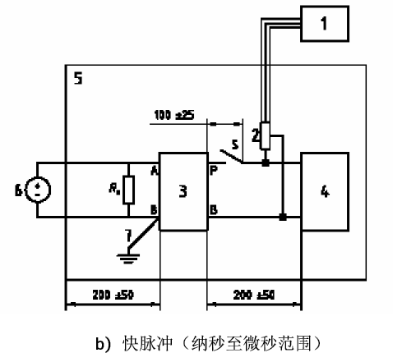
二、非充电模式检测项目 ——零部件沿电源线传导的瞬态发射
★ 试验要求
●人工电源网络、开关和DUT之间所有线束均放置在50mm高的低介电常数的材料上；
●测量开关S闭合和断开时，DUT产生的瞬态发射，测量10次；

Slide 25
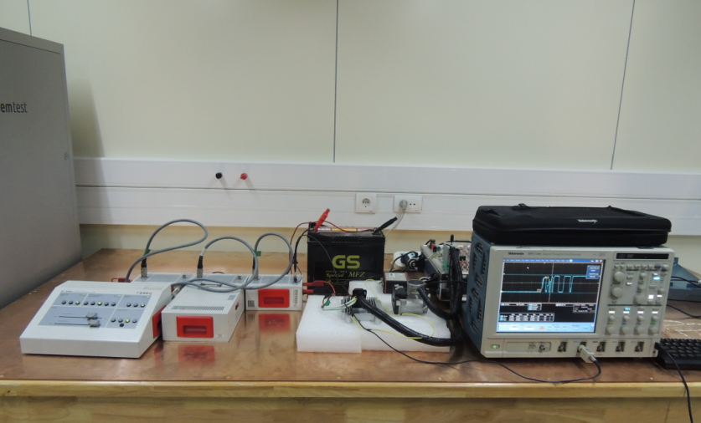
二、非充电模式检测项目 ——零部件沿电源线传导的瞬态发射
★ 试验照片

Slide 26
二、非充电模式检测项目 ——零部件电磁辐射抗扰度
7.电磁辐射抗扰度
★ 引用标准：ISO11452-2，-3，-4，-5
★ 试验电平：
频率范围(MHz) | 试验方法 | 试验电平 | 引用标准
20-2000 | 自由场法 | 30 V/m | ISO11452-2
 | TEM小室法 | 75 V/m | ISO11452-3
 | BCI法 | 60mA | ISO11452-4
 | 150mm带状线法 | 60 V/m | ISO11452-5
 | 800mm带状线法 | 15V/m | ISO11452-5
★ 试验参数
频率范围(MHz) | 步进(MHz) | 驻留时间(s) | 调制方式
20-200 | 5 | 2 | AM，(1kHz,80%)
200-400 | 10 | 2 | AM，(1kHz,80%)
400-800 | 20 | 2 | AM，(1kHz,80%)
800-2000 | 20 | 2 | PM，(4600us,577us)

Slide 27
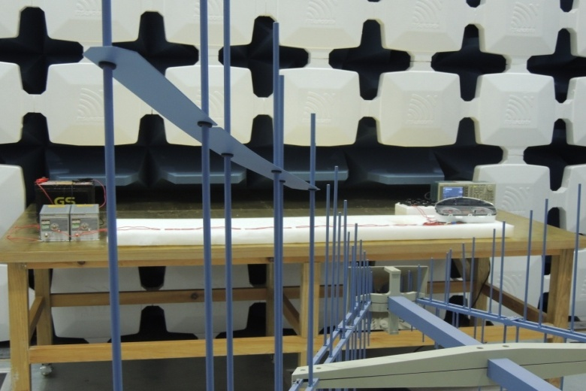
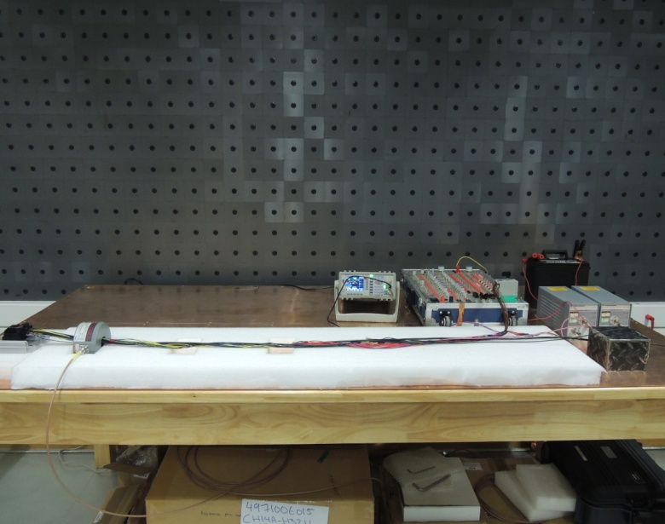
二、非充电模式检测项目 ——零部件电磁辐射抗扰度
自由场法：
适用频段：80~1000MHz
大电流注入法：
利用电流注入探头通过将骚扰信号直接感应到电线束进行抗扰度试验，适用频段为1MHz～400MHz.
对功放功率的要求较低
线缆耦合，非侵入性

Slide 28
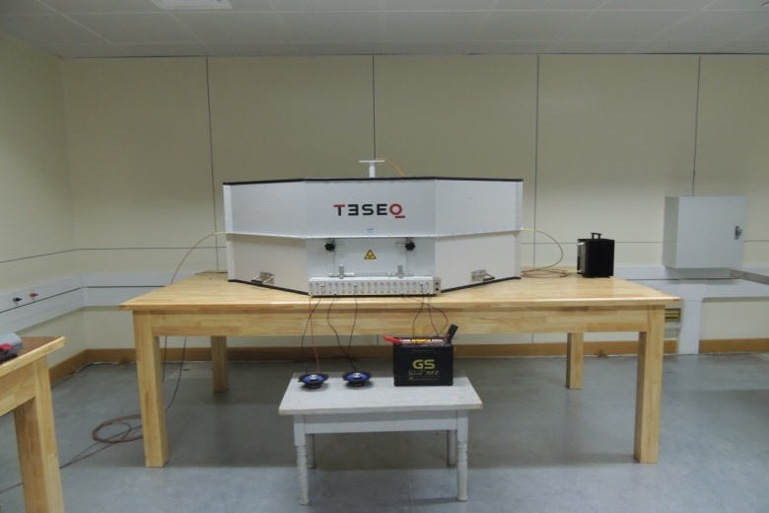
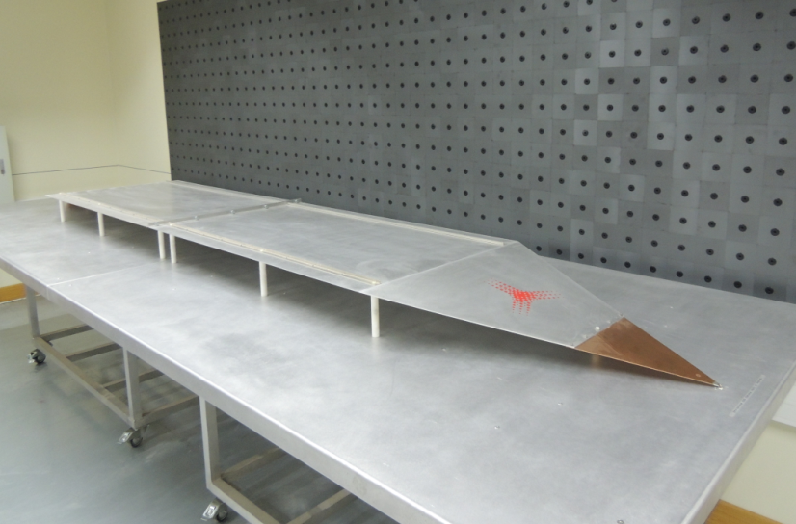
二、非充电模式检测项目 ——零部件电磁辐射抗扰度
TEM小室法只能用来测试尺寸较小的设备，适用的测试频率范围为0.01MHz ～200MHz。
带状线法包含150mm带状线法以及800mm带状线法两种。适用频率范围为0.01MHz～400MHz。（线束暴露、DUT暴露、线束和DUT同时暴露三种试验布置）
上述两种方法存在频率上限，当测试信号频率高于上限频率时，就会产生不受控制的电磁场高次模，影响测试准确性。

Slide 29
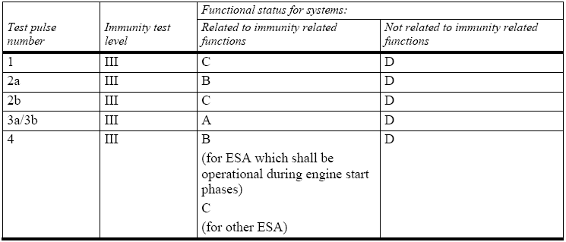
二、非充电模式检测项目 ——零部件沿电源线的瞬态传导抗扰度
8.沿电源线的瞬态传导抗扰度
★ 引用标准：ISO7637-2
★ 试验电平：

Slide 30
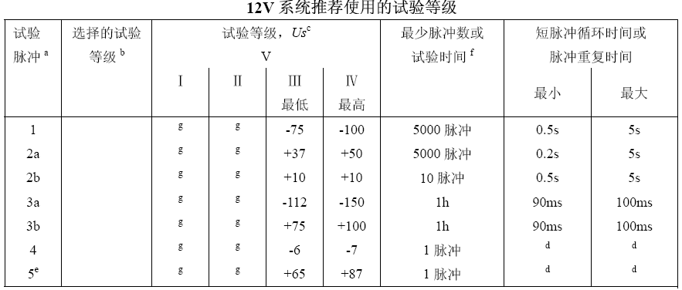
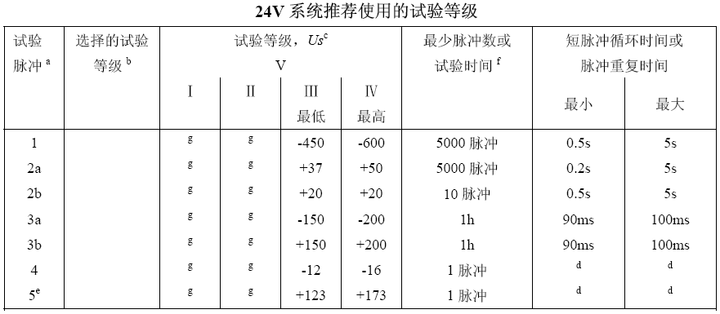
二、非充电模式检测项目 ——零部件沿电源线的瞬态传导抗扰度

Slide 31
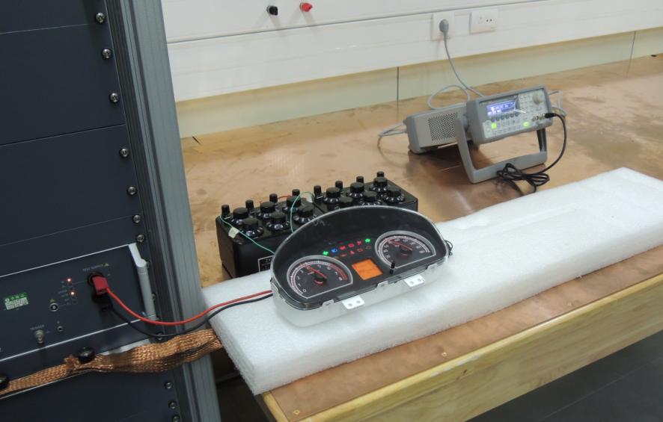
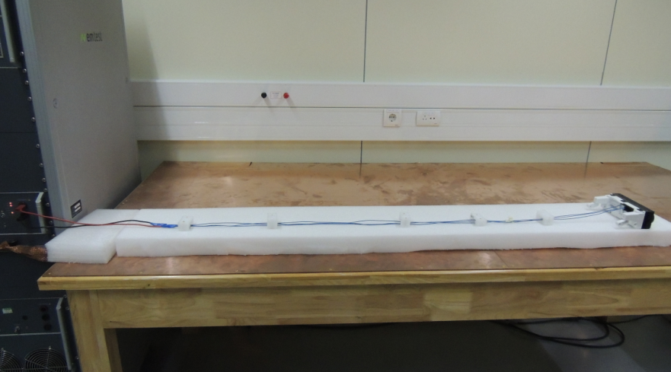
二、非充电模式检测项目 ——零部件沿电源线的瞬态传导抗扰度
★ 试验照片

Slide 32
三、充电模式检测项目 ——整车宽带电磁辐射骚扰
整车检测项目
1.宽带电磁辐射骚扰
★ 引用标准：CISPR 12
★ 标准限值(10m)：

Slide 33
三、充电模式检测项目 ——整车宽带电磁辐射骚扰
★ 接收机设置
●准峰值或峰值检波器；
★ 试验工况
●车辆剩余电量（SOC）在额定电量的20%~80%；
●若电流消耗可调，则电流消耗至少调至额定值的80%；
●车辆处于充电状态
★ 试验布置要求
●测试距离：10m；
●天线高度：3m；
●极化方式：水平和垂直；
●测试位置：车辆左侧和右侧；
●充电线束要求：超出部分折叠成0.5m长的“Z”字型；

Slide 34
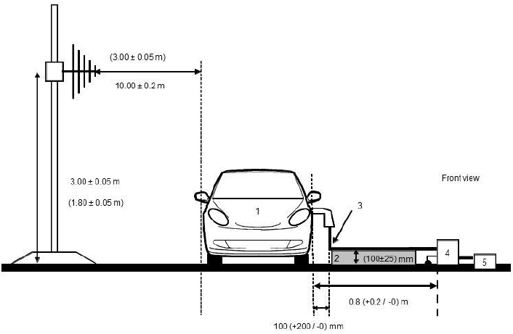
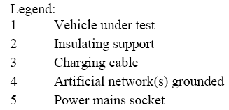
三、充电模式检测项目 ——整车宽带电磁辐射骚扰

Slide 35
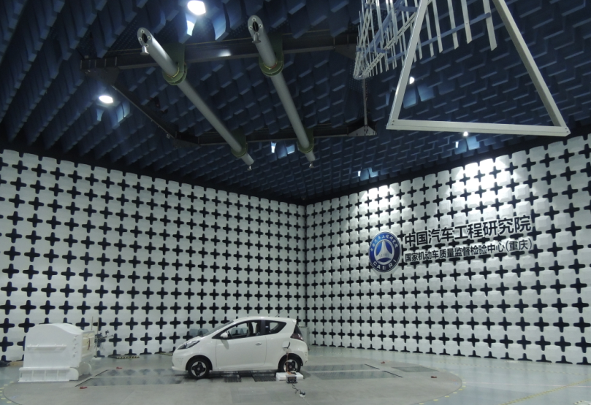
三、充电模式检测项目 ——整车宽带电磁辐射骚扰
★ 试验照片

Slide 36
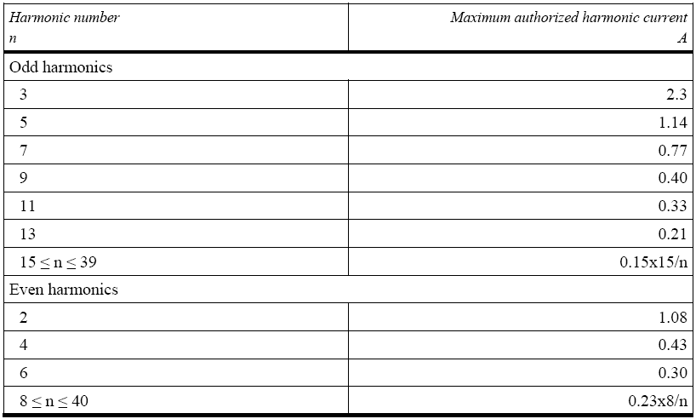
三、充电模式检测项目 ——整车谐波电流发射
2.谐波电流发射
★ 引用标准：IEC61000-3-2(每相电流I≤16A)， IEC61000-3-12(16A小于I≤75A)
★ 标准限值：
表 谐波电流发射限值（每相电流I≤16A）

Slide 37
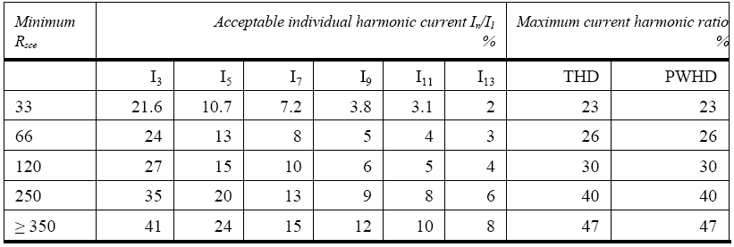
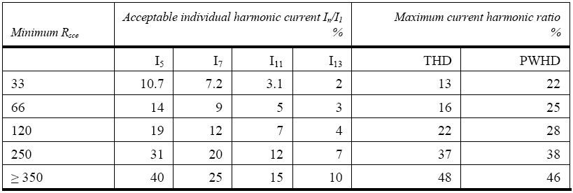
三、充电模式检测项目 ——整车谐波电流发射
表 三相非平衡设备的谐波电流发射限值（ 16A ＜I≤75A）
表 三相平衡设备的谐波电流发射限值（ 16A ＜I≤75A）

Slide 38
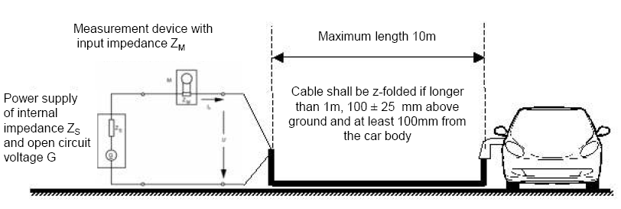
三、充电模式检测项目 ——整车谐波电流发射
★ 试验工况
●车辆剩余电量（SOC）在额定电量的20%~80%；
●若电流消耗可调，则电流消耗至少调至额定值的80%；
●车辆处于充电状态，静止且发动机关闭；
●关闭其他所有可能被驾驶员长时开启的电气设备。
★ 试验布置要求
●观察时间：准稳态（Quasi-stationary，≥2.5min）

Slide 39
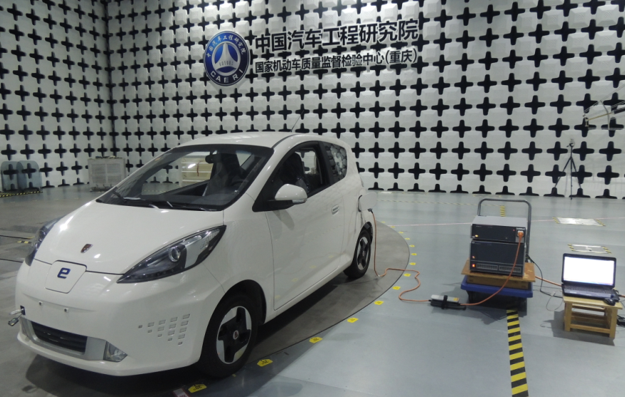
三、充电模式检测项目 ——整车谐波电流发射
★ 试验照片

Slide 40
三、充电模式检测项目 ——整车电压变化、电压波动和闪烁
3.电压变化、电压波动和闪烁
★ 引用标准：IEC61000-3-3(每相电流I≤16A)， IEC61000-3-11(16A小于I≤75A)
★ 标准限值：
表 电压变化、电压波动和闪烁限值（每相电流I≤16A）
试验项目 | 标准限值
短期闪烁P_{st} | ≤1.0
长期闪烁P_{lt} | ≤0.65
在电压变化期间d(t)超过3.3%的时间t | ≤500ms
相对稳态电压变化d_{c} | ≤3.3%
最大相对电压变化d_{max} | ≤4%

Slide 41
三、充电模式检测项目 ——整车电压变化、电压波动和闪烁
表 电压变化、电压波动和闪烁限值（ 16A ＜I≤75A）
试验项目 | 标准限值
短期闪烁P_{st} | ≤1.0
长期闪烁P_{lt} | ≤0.65
在电压变化期间d(t)超过3.3%的时间t | ≤500ms
相对稳态电压变化d_{c} | ≤3.3%
最大相对电压变化d_{max} | ≤4%
★ 试验工况
●车辆剩余电量（SOC）在额定电量的20%~80%；
●若电流消耗可调，则电流消耗至少调至额定值的80%；
●车辆处于充电状态，静止且发动机关闭；
●关闭其他所有可能被驾驶员长时开启的电气设备。

Slide 42
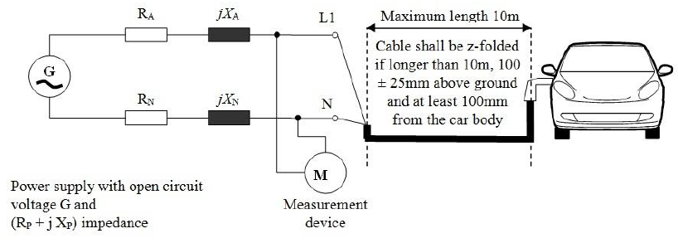
三、充电模式检测项目 ——整车电压变化、电压波动和闪烁
★ 试验布置要求

Slide 43
三、充电模式检测项目 ——整车电压变化、电压波动和闪烁
★ 试验照片

Slide 44
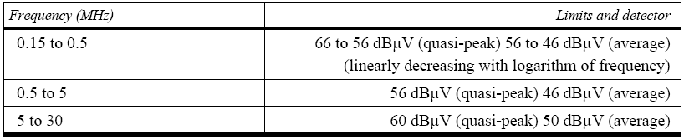
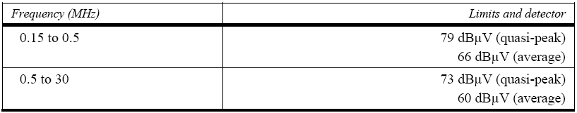
三、充电模式检测项目 ——整车AC/DC电源端口传导骚扰
4.AC/DC电源端口传导骚扰
★ 引用标准：IEC61000-6-3
★ 标准限值：
表 AC电源端口传导骚扰限值
表 DC电源端口传导骚扰限值

Slide 45
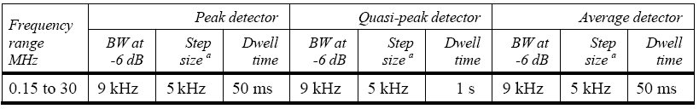
三、充电模式检测项目 ——整车AC/DC电源端口传导骚扰
★ 接收机设置
●预扫：峰值和平均值检波器；
●终测：准峰值和平均值检波器；
★ 试验工况
●车辆剩余电量（SOC）在额定电量的20%~80%；
●若电流消耗可调，则电流消耗至少调至额定值的80%；
●车辆处于充电状态，静止且发动机关闭；
●关闭其他所有可能被驾驶员长时开启的电气设备。
★ 试验布置要求

Slide 46
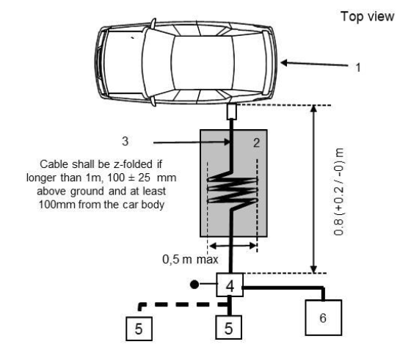
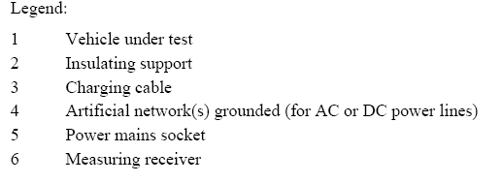
三、充电模式检测项目 ——整车AC/DC电源端口传导骚扰

Slide 47
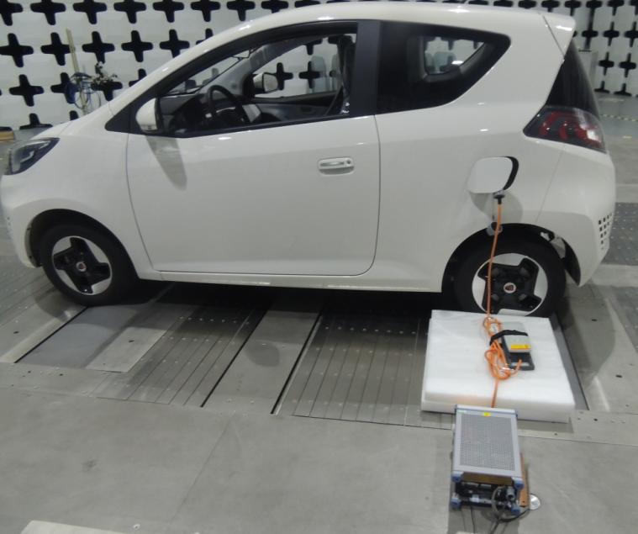
三、充电模式检测项目 ——整车AC/DC电源端口传导骚扰
★ 试验照片

Slide 48
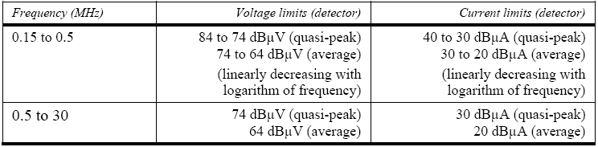
三、充电模式检测项目 ——整车电信/网络端口传导骚扰
5.电信/网络端口传导骚扰
★ 引用标准：IEC61000-6-3
★ 标准限值：
表 电信/网络端口传导骚扰限值

Slide 49
三、充电模式检测项目 ——整车电信/网络端口传导骚扰
★ 接收机设置
●预扫：峰值和平均值检波器；
●终测：准峰值和平均值检波器；
★ 试验工况
●车辆剩余电量（SOC）在额定电量的20%~80%；
●若电流消耗可调，则电流消耗至少调至额定值的80%；
●车辆处于充电状态，静止且发动机关闭；
●关闭其他所有可能被驾驶员长时开启的电气设备。
★ 试验布置要求

Slide 50
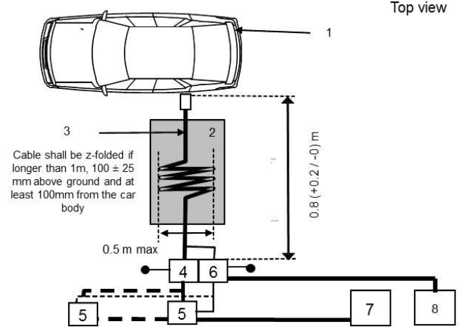
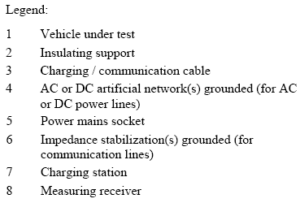
三、充电模式检测项目 ——整车电信/网络端口传导骚扰

Slide 51
三、充电模式检测项目 ——整车电磁辐射抗扰度
6.电磁辐射抗扰度
★ 引用标准：ISO11451-2，ISO11451-4（L>12m,W>2.6m,H>4m的大型车）
★ 试验电平：
频率范围(MHz) | 试验方法 | 试验电平 | 引用标准
20-2000 | 车外源法 | 30 V/m | ISO11451-2
 | BCI法 | 60 mA | ISO11451-4
★ 试验参数设置
频率范围(MHz) | 步进(MHz) | 驻留时间(s) | 调制方式 | 天线极化
20-200 | 5 | 2 | AM，(1kHz,80%) | 垂直
200-400 | 10 | 2 | AM，(1kHz,80%) | 垂直
400-800 | 20 | 2 | AM，(1kHz,80%) | 垂直/
800-2000 | 20 | 2 | PM，(4600us,577us) | 垂直

Slide 52
三、充电模式检测项目 ——整车电磁辐射抗扰度
★车辆基本试验条件及失效判定准则
车辆充电模式试验条件 | 失效判定准则
车辆处于充电模式。整个测试过程中，车辆的电量（SOC）保持在最大电量的20%-80%.若电流消耗可调，则电流消耗调至额定值的80% | 车辆设置发生变化。（Vehicle sets in motion.）
★ 试验工况
●车辆处于充电状态，静止且发动机关闭；
●关闭其他所有可能被驾驶员长时开启的电气设备。
★ 试验布置要求
●参考点或参考线：试验室参考点或参考线；
●天线最低振子离地高度：≥0.25m；
●天线顶端距离参考点：≥2.0m；
●极化方式：垂直；

Slide 53
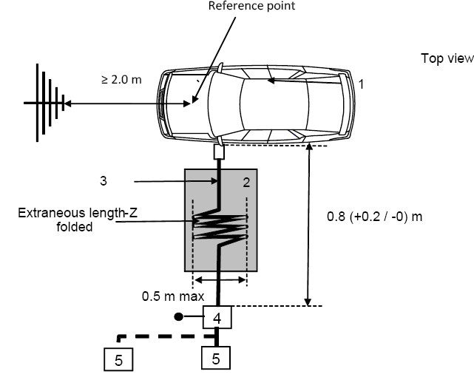
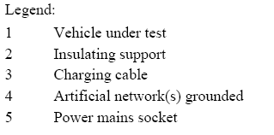
三、充电模式检测项目 ——整车电磁辐射抗扰度

Slide 54
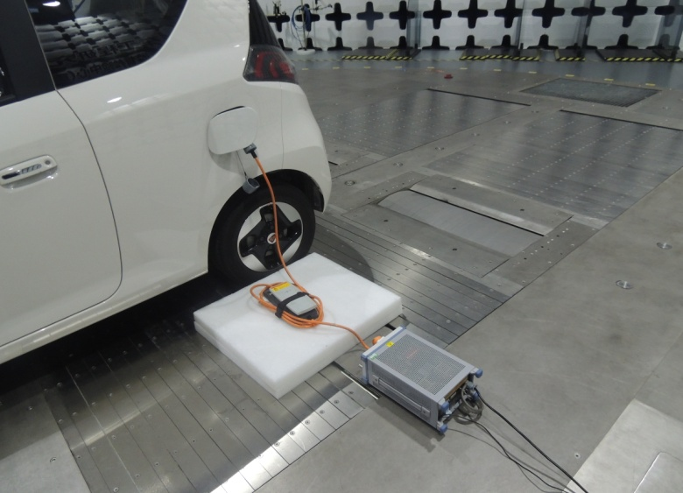



三、充电模式检测项目 ——整车电磁辐射抗扰度
★ 试验照片

Slide 55


三、充电模式检测项目 ——整车电快速瞬变脉冲群抗扰度
7.电快速瞬变脉冲群抗扰度
★ 引用标准：IEC61000-4-4
★ 试验等级及参数：
试验端口 | 试验电压 | 重复频率 | 试验时间 | 性能等级
电源端口 | ±2kV | 5kHz | 1min | A级

Slide 56
三、充电模式检测项目 ——整车电快速瞬变脉冲群抗扰度
★ 性能判据：
●A级：在制造商、委托方或购买方规定的限值内性能正常；
●B级：功能或性能暂时丧失或降低，但在骚扰停止后能自行恢复，不需要操作者干预；
●C级：功能或性能暂时丧失或降低，但需操作人员干预才能恢复
●D级：因设备硬件或软件损坏，或数据丢失而造成不能恢复的功能丧失或性能降低。
★车辆基本试验条件及失效判定准则
车辆充电模式试验条件 | 失效判定准则
车辆处于充电模式。整个测试过程中，车辆的电量（SOC）保持在最大电量的20%-80%.若电流消耗可调，则电流消耗调至额定值的80% | 车辆设置发生变化。（Vehicle sets in motion.）
★ 试验工况
●车辆处于充电状态，静止且发动机关闭；
●关闭其他所有可能被驾驶员长时开启的电气设备。

Slide 57

三、充电模式检测项目 ——整车电快速瞬变脉冲群抗扰度
★ 试验布置要求
●EFT发生器与车辆之间的线束长度为0.8（+0.2/-0）m；
●若充电线束长于1m，则超出部分折叠成最大长度不超过0.5m的Z型；
●线束离地高度为0.1m，与地之间使用低介电材料支撑；

Slide 58

三、充电模式检测项目 ——整车电快速瞬变脉冲群抗扰度
★ 试验照片

Slide 59

三、充电模式检测项目 ——整车浪涌抗扰度
8.浪涌抗扰度
★ 引用标准：IEC61000-4-5
★ 试验等级及参数：
试验端口 | 耦合方式 | 试验电压 | 相位 | 试验次数 | 试验间隔 | 性能等级
AC电源端口 | 线—地 | ±2kV | 0°，90° 180°，270° | 5次 | 1min | A级
AC电源端口 | 线—线 | ±1kV | 0°，90° 180°，270° | 5次 | 1min | A级
DC电源端口 | 线—地 | ±0.5kV | —— | 5次 | 1min | A级
DC电源端口 | 线—线 | ±0.5kV | —— | 5次 | 1min | A级

Slide 60
三、充电模式检测项目 ——整车浪涌抗扰度
★ 性能判据：
●A级：在制造商、委托方或购买方规定的限值内性能正常；
●B级：功能或性能暂时丧失或降低，但在骚扰停止后能自行恢复，不需要操作者干预；
●C级：功能或性能暂时丧失或降低，但需操作人员干预才能恢复
●D级：因设备硬件或软件损坏，或数据丢失而造成不能恢复的功能丧失或性能降低。
★车辆基本试验条件及失效判定准则
车辆充电模式试验条件 | 失效判定准则
车辆处于充电模式。整个测试过程中，车辆的电量（SOC）保持在最大电量的20%-80%.若电流消耗可调，则电流消耗调至额定值的80% | 车辆设置发生变化。（Vehicle sets in motion.）
★ 试验工况
●车辆处于充电状态，静止且发动机关闭；
●关闭其他所有可能被驾驶员长时开启的电气设备。

Slide 61


三、充电模式检测项目 ——整车浪涌抗扰度
★ 试验布置要求
●Surge发生器与车辆之间的线束长度为0.8（+0.2/-0）m；
●若充电线束长于1m，则超出部分折叠成最大长度不超过0.5m的Z型；
●线束离地高度为0.1m，与地之间使用低介电材料支撑；
线-线耦合
线-地耦合

Slide 62
三、充电模式检测项目 ——整车浪涌抗扰度
★ 试验照片

Slide 63
三、充电模式检测项目 ——零部件宽带电磁辐射骚扰
零部件检测项目
9.宽带电磁辐射骚扰
★ 引用标准：CISPR 25
★ 标准限值(1m)：

Slide 64
三、充电模式检测项目 ——零部件宽带电磁辐射骚扰
★ 接收机设置
●准峰值或峰值检波器；
★ 试验工况
●零部件处于充电状态，整个测试期间，电池包的剩余电量（SOC）应在最大电量的20%-80%之间（这可能导致整个测试频段划分为多个子频段，在下一个子频段开始之前，对车辆电池包放电，以满足此要求）；
●若电流消耗可调，则电流消耗至少调至额定值的80%.
★ 试验布置要求
●测试距离：天线参考点与试验线束的距离为1m；
●其他要求：线束长度至少1.7m，线束距离试验桌边沿0.1m，试验桌高度0.9m，高低压线束间距0.1m；

Slide 65


三、充电模式检测项目 ——零部件宽带电磁辐射骚扰

Slide 66
三、充电模式检测项目 ——零部件谐波电流发射
10.谐波电流发射
★ 引用标准：IEC61000-3-2(每相电流I≤16A)， IEC61000-3-12(16A小于I≤75A)
★ 标准限值：
表 谐波电流发射限值（每相电流I≤16A）

Slide 67
三、充电模式检测项目 ——零部件谐波电流发射
表 三相非平衡设备的谐波电流发射限值（ 16A ＜I≤75A）
表 三相平衡设备的谐波电流发射限值（ 16A ＜I≤75A）

Slide 68

三、充电模式检测项目 ——零部件谐波电流发射
★ 试验工况
●零部件处于充电状态，整个测试期间，电池包的剩余电量（SOC）应在最大电量的20%-80%之间；
●若电流消耗可调，则电流消耗至少调至额定值的80%.
★ 试验布置要求
●观察时间：准稳态（Quasi-stationary，≥2.5min）

Slide 69
三、充电模式检测项目 ——零部件电压变化、电压波动和闪烁
11.电压变化、电压波动和闪烁
★ 引用标准：IEC61000-3-3(每相电流I≤16A)， IEC61000-3-11(16A小于I≤75A)
★ 标准限值：
表 电压变化、电压波动和闪烁限值（每相电流I≤16A）
试验项目 | 标准限值
短期闪烁P_{st} | ≤1.0
长期闪烁P_{lt} | ≤0.65
在电压变化期间d(t)超过3.3%的时间t | ≤500ms
相对稳态电压变化d_{c} | ≤3.3%
最大相对电压变化d_{max} | ≤4%

Slide 70
三、充电模式检测项目 ——零部件电压变化、电压波动和闪烁
表 电压变化、电压波动和闪烁限值（ 16A ＜I≤75A）
试验项目 | 标准限值
短期闪烁P_{st} | ≤1.0
长期闪烁P_{lt} | ≤0.65
在电压变化期间d(t)超过3.3%的时间t | ≤500ms
相对稳态电压变化d_{c} | ≤3.3%
最大相对电压变化d_{max} | ≤4%
★ 试验工况
●零部件处于充电状态，整个测试期间，电池包的剩余电量（SOC）应在最大电量的20%-80%之间；
●若电流消耗可调，则电流消耗至少调至额定值的80%.

Slide 71

三、充电模式检测项目 ——零部件电压变化、电压波动和闪烁
★ 试验布置要求

Slide 72
三、充电模式检测项目 ——零部件AC/DC电源端口传导骚扰
12.AC/DC电源端口传导骚扰
★ 引用标准：IEC61000-6-3
★ 标准限值：
表 AC电源端口传导骚扰限值
表 DC电源端口传导骚扰限值

Slide 73
三、充电模式检测项目 ——零部件AC/DC电源端口传导骚扰
★ 接收机设置
●预扫：峰值和平均值检波器；
●终测：准峰值和平均值检波器；
★ 试验工况
●零部件处于充电状态，整个测试期间，电池包的剩余电量（SOC）应在最大电量的20%-80%之间；
●若电流消耗可调，则电流消耗至少调至额定值的80%.
★ 试验布置要求

Slide 74

三、充电模式检测项目 ——零部件AC/DC电源端口传导骚扰

Slide 75
三、充电模式检测项目 ——零部件电信/网络端口传导骚扰
13.电信/网络端口传导骚扰
★ 引用标准：IEC61000-6-3
★ 标准限值：
表 电信/网络端口传导骚扰限值

Slide 76
三、充电模式检测项目 ——零部件电信/网络端口传导骚扰
★ 接收机设置
●预扫：峰值和平均值检波器；
●终测：准峰值和平均值检波器；
★ 试验工况
●零部件处于充电状态，整个测试期间，电池包的剩余电量（SOC）应在最大电量的20%-80%之间；
●若电流消耗可调，则电流消耗至少调至额定值的80%.
★ 试验布置要求

Slide 77


三、充电模式检测项目 ——零部件电信/网络端口传导骚扰

Slide 78
三、充电模式检测项目 ——零部件电快速瞬变脉冲群抗扰度
14.电快速瞬变脉冲群抗扰度
★ 引用标准：IEC61000-4-4
★ 试验等级及参数：
试验端口 | 试验电压 | 重复频率 | 试验时间 | 性能等级
电源端口 | ±2kV | 5kHz | 1min | A级

Slide 79
三、充电模式检测项目 ——零部件电快速瞬变脉冲群抗扰度
★ 性能判据：
●A级：在制造商、委托方或购买方规定的限值内性能正常；
●B级：功能或性能暂时丧失或降低，但在骚扰停止后能自行恢复，不需要操作者干预；
●C级：功能或性能暂时丧失或降低，但需操作人员干预才能恢复
●D级：因设备硬件或软件损坏，或数据丢失而造成不能恢复的功能丧失或性能降低。
★零部件基本试验条件及失效判定准则
零部件充电模式试验条件 | 失效判定准则
零部件处于充电模式。整个测试过程中，电池包的电量（SOC）保持在最大电量的20%-80%.（这可能导致测试分为多个时间段，在下一个测试时间段开始之前，需对车辆电池包放电，以满足此要求） 若电流消耗可调，则电流消耗至少调至额定值的20%。 | 不正确的充电条件。（如过电流、过电压等.）

Slide 80

三、充电模式检测项目 ——零部件电快速瞬变脉冲群抗扰度
★ 试验布置要求
●EFT发生器与零部件之间的线束长度为0.55m；
●若充电线束长于1m，则超出部分折叠成最大长度不超过0.5m的Z型；
●线束离地高度为0.1m，与地之间使用低介电材料支撑；

Slide 81
三、充电模式检测项目 ——零部件浪涌抗扰度
15.浪涌抗扰度
★ 引用标准：IEC61000-4-5
★ 试验等级及参数：
试验端口 | 耦合方式 | 试验电压 | 相位 | 试验次数 | 试验间隔 | 性能等级
AC电源端口 | 线—地 | ±2kV | 0°，90° 180°，270° | 5次 | 1min | A级
AC电源端口 | 线—线 | ±1kV | 0°，90° 180°，270° | 5次 | 1min | A级
DC电源端口 | 线—地 | ±0.5kV | —— | 5次 | 1min | A级
DC电源端口 | 线—线 | ±0.5kV | —— | 5次 | 1min | A级

Slide 82
三、充电模式检测项目 ——零部件浪涌抗扰度
★ 性能判据：
●A级：在制造商、委托方或购买方规定的限值内性能正常；
●B级：功能或性能暂时丧失或降低，但在骚扰停止后能自行恢复，不需要操作者干预；
●C级：功能或性能暂时丧失或降低，但需操作人员干预才能恢复
●D级：因设备硬件或软件损坏，或数据丢失而造成不能恢复的功能丧失或性能降低。
★零部件基本试验条件及失效判定准则
零部件充电模式试验条件 | 失效判定准则
零部件处于充电模式。整个测试过程中，电池包的电量（SOC）保持在最大电量的20%-80%.（这可能导致测试分为多个时间段，在下一个测试时间段开始之前，需对车辆电池包放电，以满足此要求） 若电流消耗可调，则电流消耗至少调至额定值的20%。 | 不正确的充电条件。（如过电流、过电压等.）

Slide 83


三、充电模式检测项目 ——零部件浪涌抗扰度
★ 试验布置要求
●Surge发生器与零部件之间的线束最大长度为2m；
●若充电线束长于1m，则超出部分折叠成最大长度不超过0.5m的Z型；
●线束离地高度为0.1m，与地之间使用低介电材料支撑；
线-线耦合
线-地耦合

Slide 84
三、充电模式检测项目 ——零部件沿电源线传导的瞬态发射
16.沿电源线传导的瞬态发射
★ 引用标准：ISO7637-2
★ 标准限值：
★ 试验设备要求
●数字示波器：
——采样率：≥2GHz；
——带宽：≥400MHz；
——输入灵敏度：≥5mV/div；
●电压探头：
——衰减比：100:1；
——带宽：≥400MHz；

Slide 85
三、充电模式检测项目 ——零部件沿电源线传导的瞬态发射
★ 试验要求
●人工电源网络、开关和DUT之间所有线束均放置在50mm高的低介电常数的材料上；
●测量开关S闭合和断开时，DUT产生的瞬态发射，测量10次；

Slide 86
三、充电模式检测项目 ——零部件沿电源线传导的瞬态发射
★ 试验工况
●零部件处于充电状态；
★ 试验照片

Slide 87
三、充电模式检测项目 ——零部件电磁辐射抗扰度
17.电磁辐射抗扰度
★ 引用标准：ISO11452-2，-3，-4，-5
★ 试验电平：
频率范围(MHz) | 试验方法 | 试验电平 | 引用标准
20-2000 | 自由场法 | 30 V/m | ISO11452-2
 | TEM小室法 | 75 V/m | ISO11452-3
 | BCI法 | 60mA | ISO11452-4
 | 150mm带状线法 | 60 V/m | ISO11452-5
 | 800mm带状线法 | 15V/m | ISO11452-5
★ 试验参数
频率范围(MHz) | 步进(MHz) | 驻留时间(s) | 调制方式
20-200 | 5 | 2 | AM，(1kHz,80%)
200-400 | 10 | 2 | AM，(1kHz,80%)
400-800 | 20 | 2 | AM，(1kHz,80%)
800-2000 | 20 | 2 | PM，(4600us,577us)

Slide 88
三、充电模式检测项目 ——零部件电磁辐射抗扰度
自由场法：
适用频段：80~1000MHz
大电流注入法：
利用电流注入探头通过将骚扰信号直接感应到电线束进行抗扰度试验，适用频段为1MHz～400MHz.
对功放功率的要求较低
线缆耦合，非侵入性

Slide 89
三、充电模式检测项目 ——零部件电磁辐射抗扰度
TEM小室法只能用来测试尺寸较小的设备，适用的测试频率范围为0.01MHz ～200MHz。
带状线法包含150mm带状线法以及800mm带状线法两种。适用频率范围为0.01MHz～400MHz。（线束暴露、DUT暴露、线束和DUT同时暴露三种试验布置）
上述两种方法存在频率上限，当测试信号频率高于上限频率时，就会产生不受控制的电磁场高次模，影响测试准确性。

Slide 90
三、充电模式检测项目 ——零部件沿电源线的瞬态传导抗扰度
19.沿电源线的瞬态传导抗扰度
★ 引用标准：ISO7637-2
★ 试验电平：

Slide 91
三、充电模式检测项目 ——零部件沿电源线的瞬态传导抗扰度

Slide 92
三、充电模式检测项目 ——零部件沿电源线的瞬态传导抗扰度
★ 试验工况
●零部件处于充电状态；
★ 试验照片

Slide 93

四、致谢
感谢您的长期支持！
感谢您的通力合作！
请各位专家评委批评指正！

